Slide 2
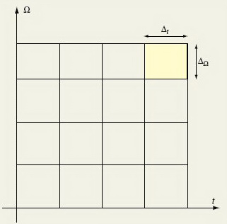
Fourier Transform
STFT (Short Time Fourier Transform)
Zaman ve Frekans’ta sabit çözünürlük verir.
Frekans çözünürlüğü zamanla ters orantılıdır.
(Heisenberg belirsizlik problemi)
(Heisenberg Düzlemi)

Slide 3
Continuous Wavelet Transform (CWT)
FT &STFT işareti analiz için sinüs ve cosinüs dalga “wave” kullanır.
WT sonlu enerjiye sahip kısa bir dalgacık “wavelet” kullanır.
Analiz edilecek işaretin dalgacık ile katlaması alınır. Dalgacığın genişliği değiştirilip bu işlem tekrarlanır.
Ana dalgacık Ψ(t): Ölçekleme ve öteleme yapılarak farklı dalgacık yapısı elde edilir. Ψ_{a,b}(t))

Slide 4
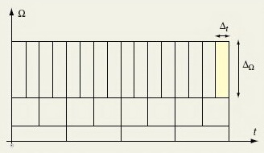
Continuous Wavelet Transform
Adaptif işaret analizi
-Yüksek frekanslarda , dar pencere, küçük a
Zaman –Frekans düzlemi (Heisenberg)
multi-resolution
diff. freq.
analyze with diff.
resolution

Slide 5
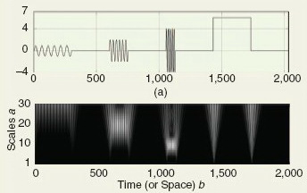
window a
Düşük frekans Geniş
Yüksek Frekans Dar

Slide 6
Discrete Wavelet Transform
CWT: Hesaplama karmaşıklığı fazladır.
a & b ayrık değerler olarak alınabilir. (Dyadik form)
Eğer a₀=2,b₀=1 alınırsa, Dalgacık dönüşümü;

Slide 7
Discrete Wavelet Transform
Dalgacık katsayıları
Dalgacık katsayıları kullanılarak f(t) yeniden elde edilebilir.

Slide 8
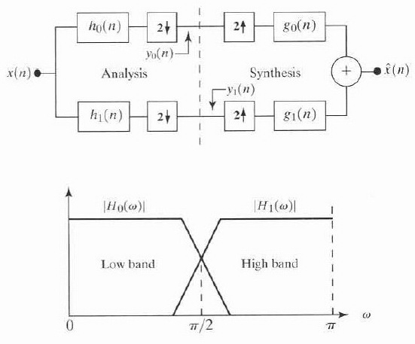
Subband Coding

Slide 9
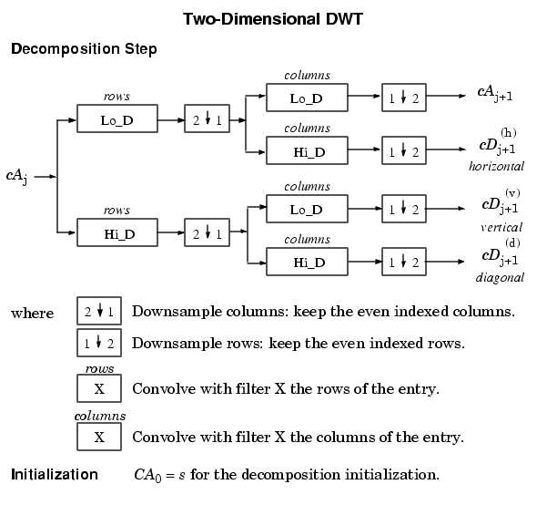

Slide 10
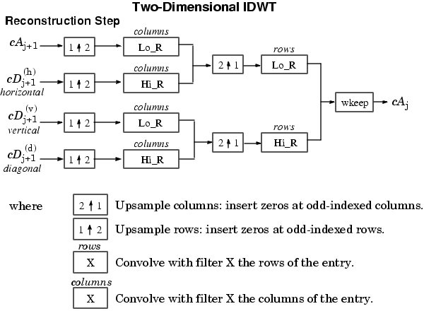

Slide 11
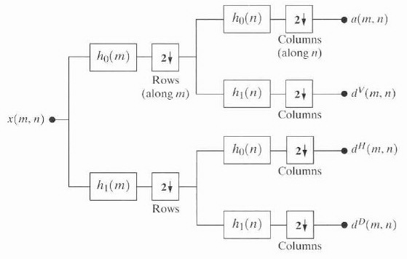
2-Dimension
Approximation
Horizontal
Edge
Vertical
Edge
Diagonal

Slide 12
LL1 | HL1 |  | LL2 | HL2 | HL1
 |  |  | LH2 | HH2
LH1 | HH1 |  | LH1 |  | HH1
İlk Seviye
İkinci Seviye
LL3 | HL3 | HL2 | HL1
LH3 | HH3
LH2 |  | HH2
LH1 |  |  | HH1
En anlamlı parça
Üçüncü Seviye

Slide 13
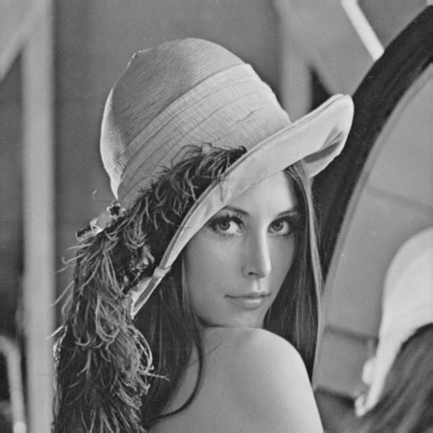
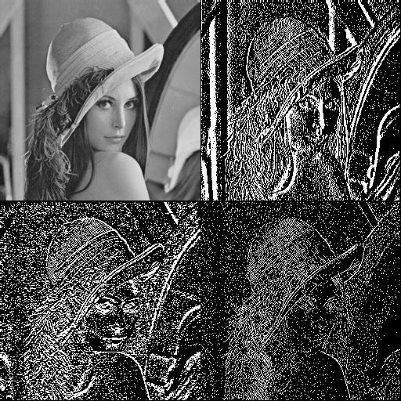
Original
Image
LL
HL
LH
HH

Slide 14
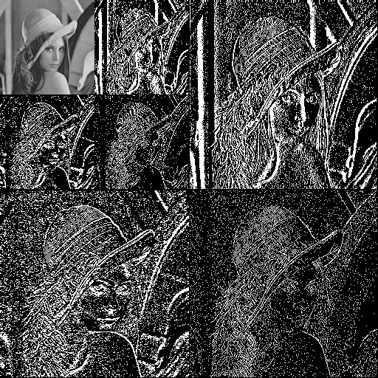
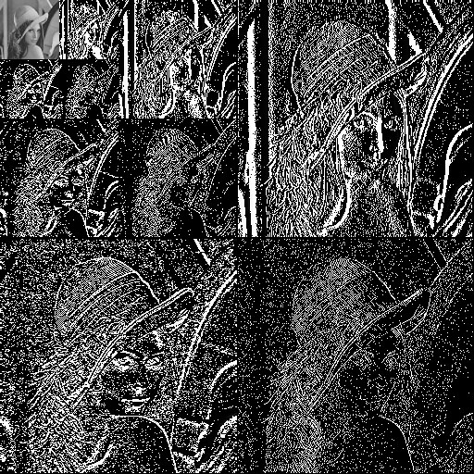
LL2
HL2
HL
LH2
HH2
LH
HH
LL3
HL3
HL2
HL
LH3
HH3
LH2
HH2
LH
HH

Slide 15
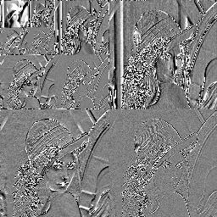

Slide 16
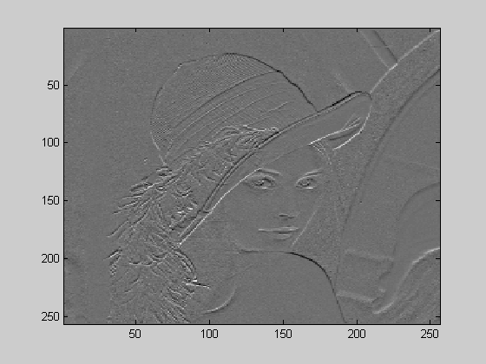
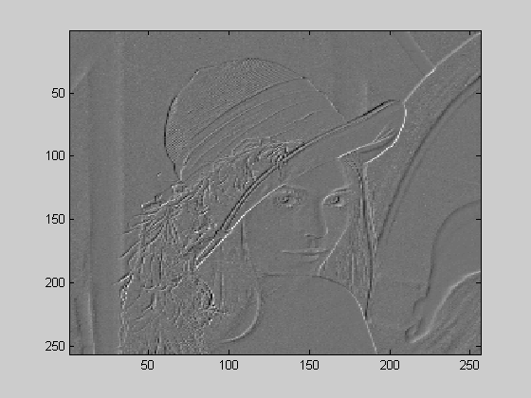
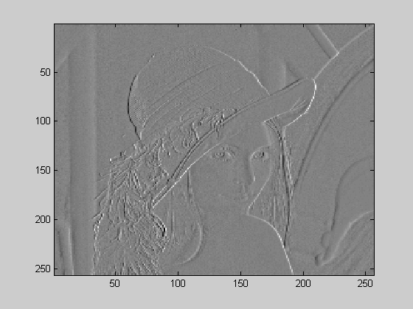
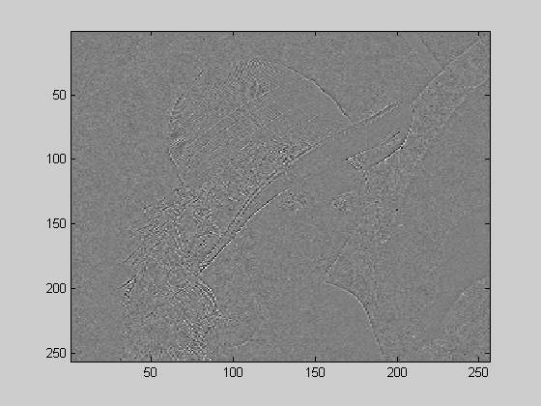
Örnek:Kenar Çkarma

Slide 17
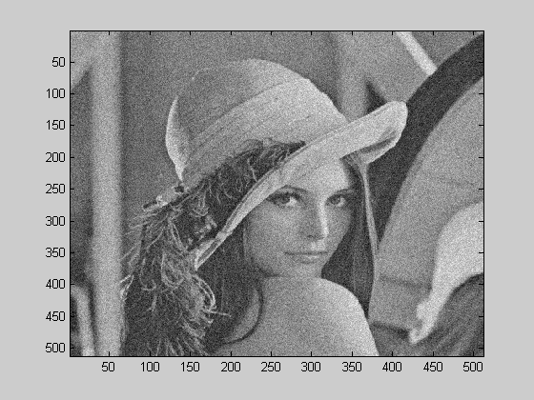


Slide 18
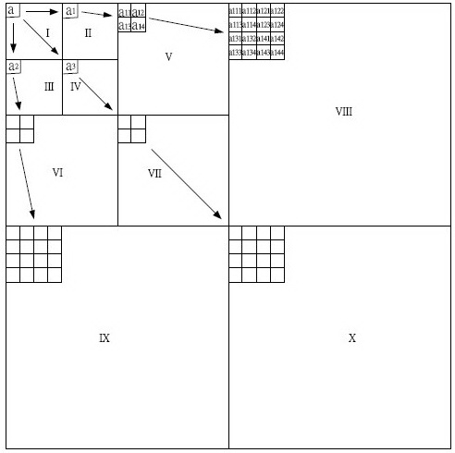
Örnek:Sıkıştırma JPEG2000

Slide 19
LL3 | HL3 | HL2 | HL1
LH3 | HH3
LH2 |  | HH2
LH1 |  |  | HH1

Slide 20
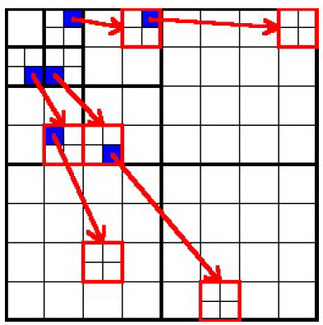
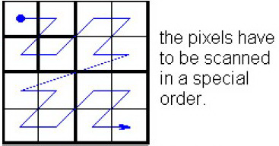
Tarama Düzeni
sp: significant positive
sn: significant negative
zr: zerotree root
is: isolated zero

